Slide 1
创意计算
动画

Slide 2
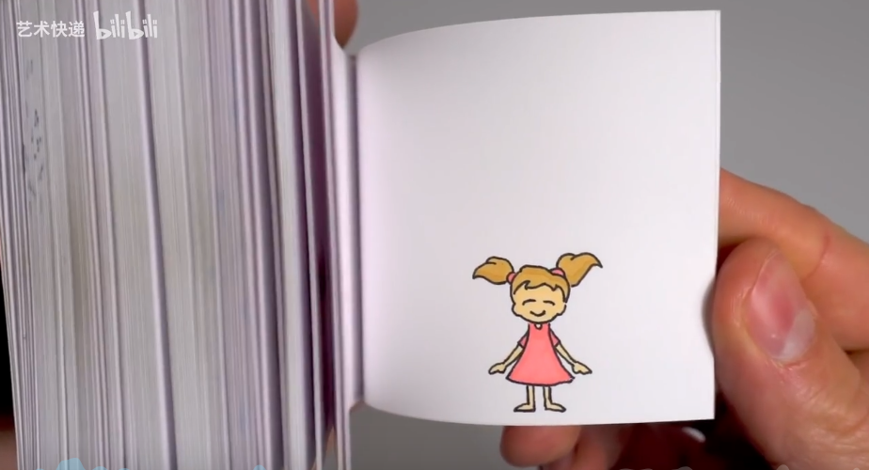
动起来了
你最喜欢的动画片是什么？动画是如何形成的呢？
Notes:
图片对应的视频链接：https://www.bilibili.com/video/BV17J411Q7yg

Slide 3
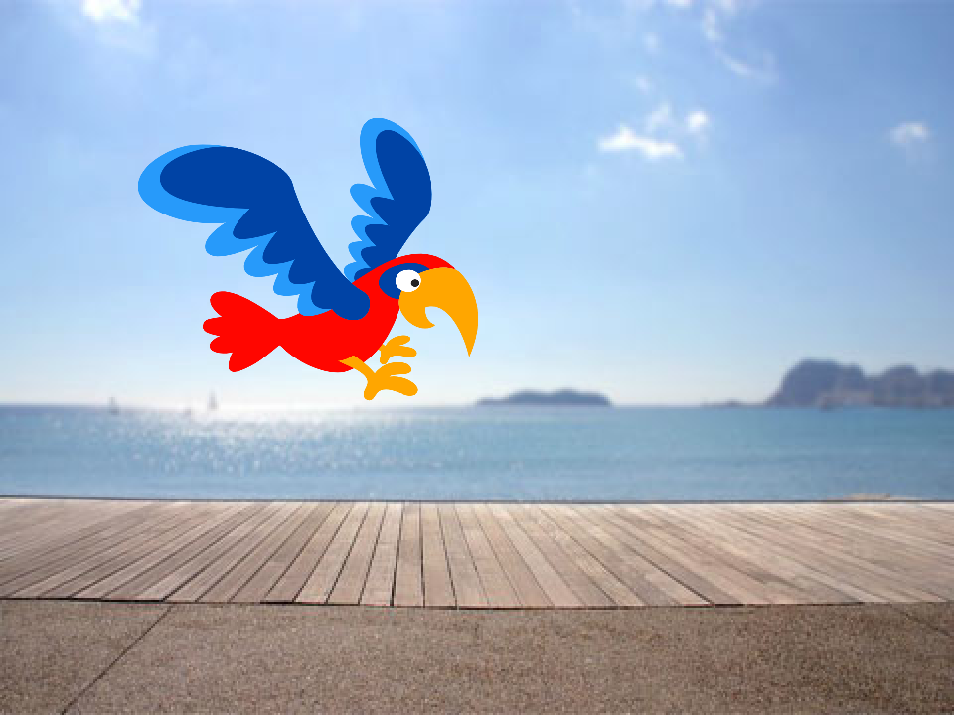
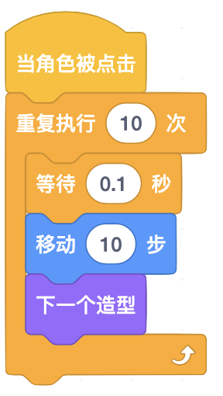
动起来了
制作动画

Slide 4
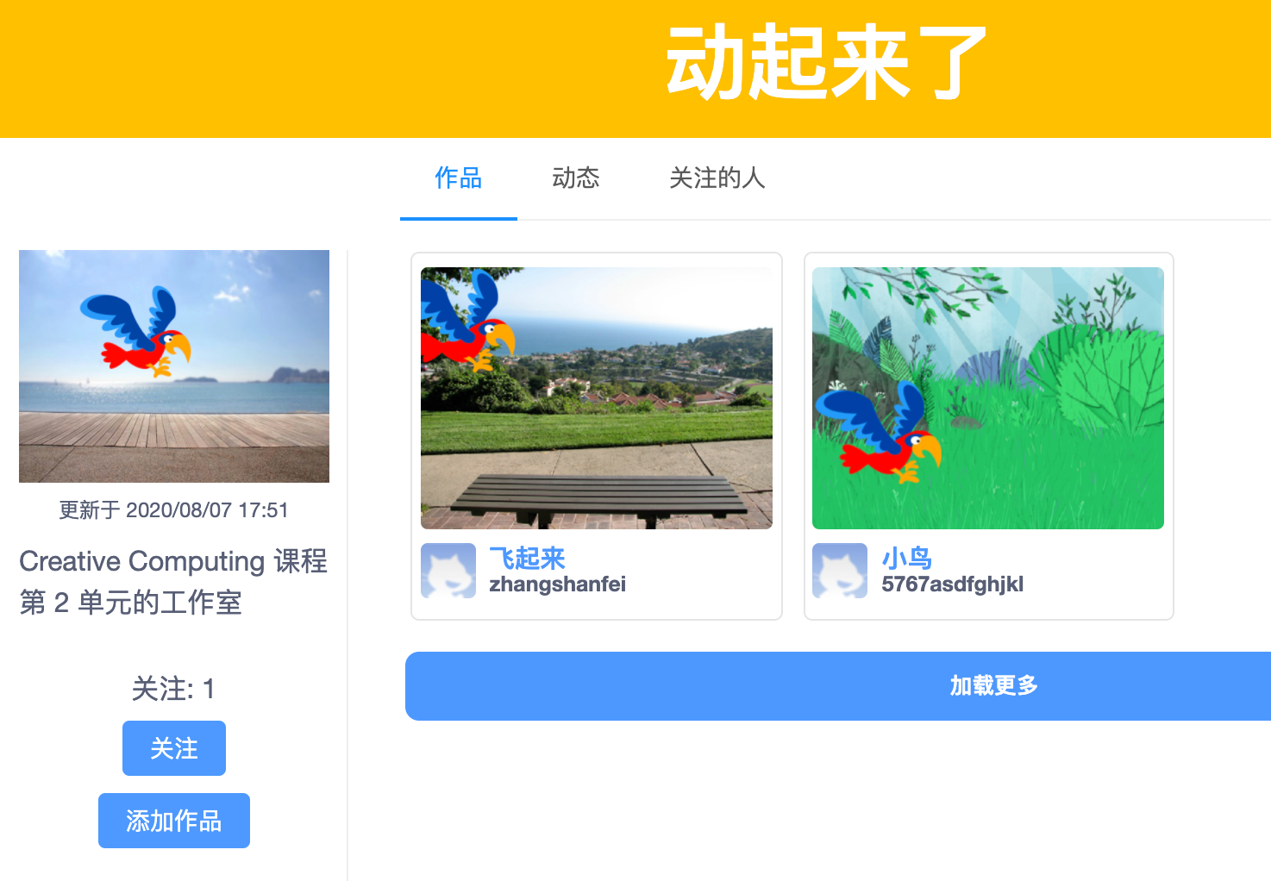
动起来了
将你的作品添加到“动起来了”工作室，看看别人是如何制作动画的吧！

Slide 5
动起来了反思
在讲义里面完成以下内容：
1. 角色和造型之间的差别是什么?
2. 什么是动画?
3. 列举三种你在现实生活中体验到的循环（例如：每晚睡觉）？

Slide 6
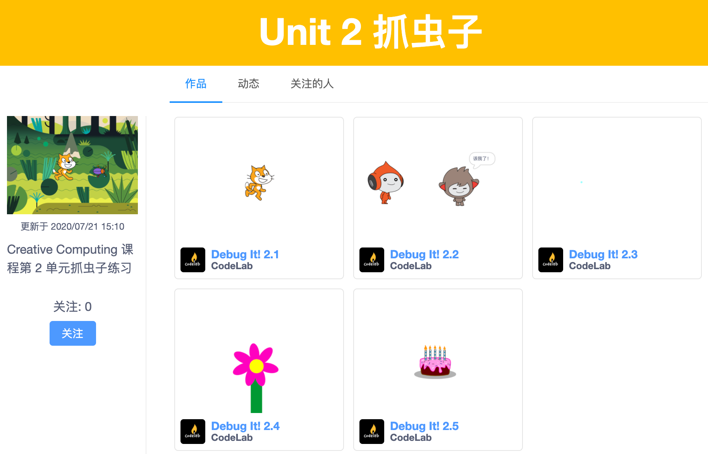
抓虫子
请进入“抓虫子”工作室，找出下面项目中存在的问题，并改正。

Slide 7
抓虫子反思
在讲义里面完成以下内容：
1. 问题出在哪里？
2. 你是如何找出问题的？
3. 你是如何解决问题的？
4. 其他人还有其他的解决方案么？

Slide 8
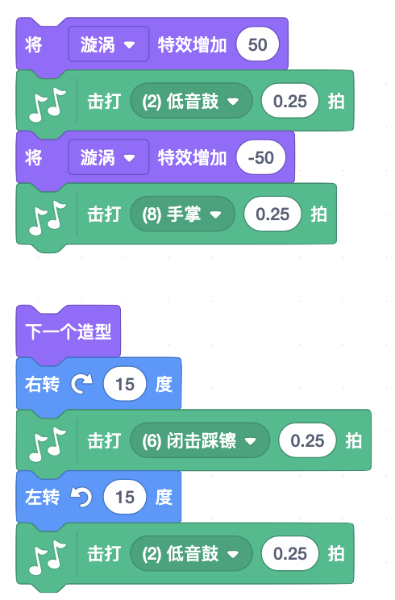
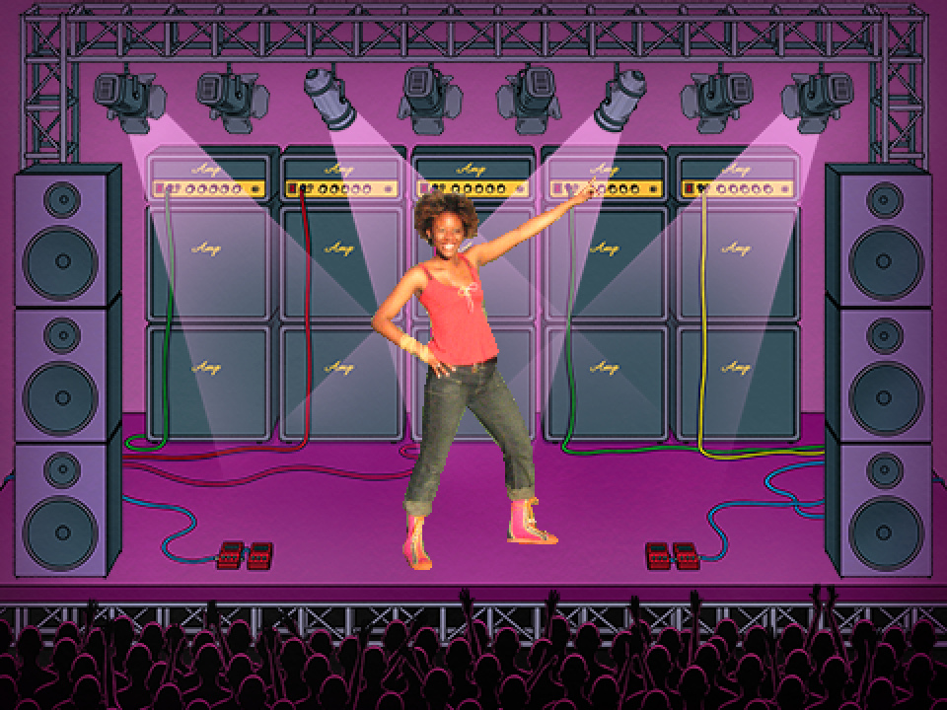
音乐视频
先看一下将声音和动画结合起来的示例程序。

Slide 9
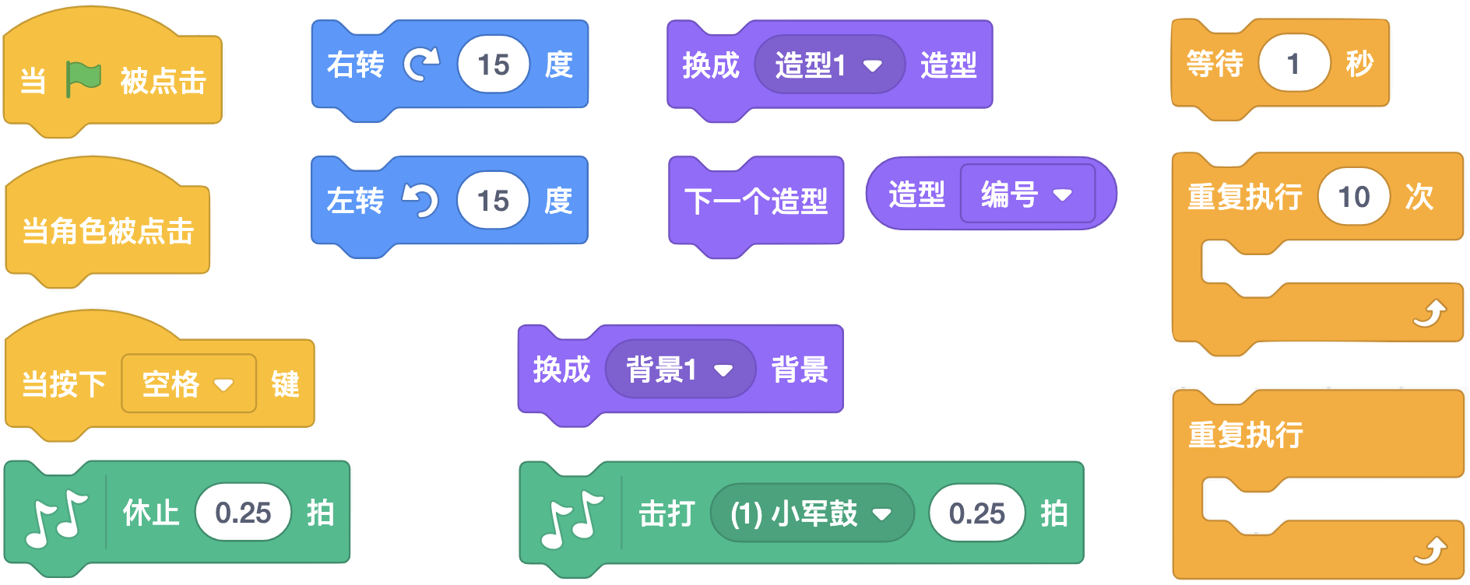
音乐视频
继续完善作品，创作将声音和动画结合起来的音乐视频。参考积木如下：

Slide 10
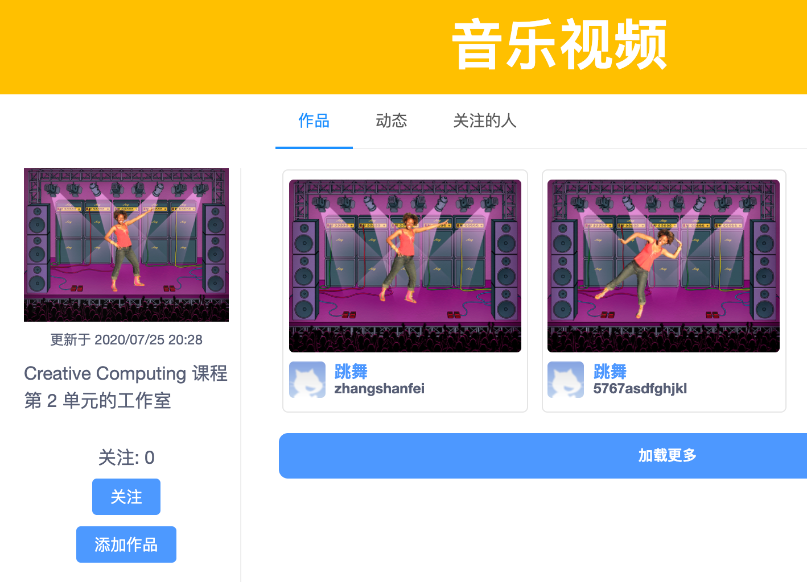
音乐视频
将你的作品添加到“音乐视频”工作室，看看别人是如何制作音乐视频的吧！

Slide 11
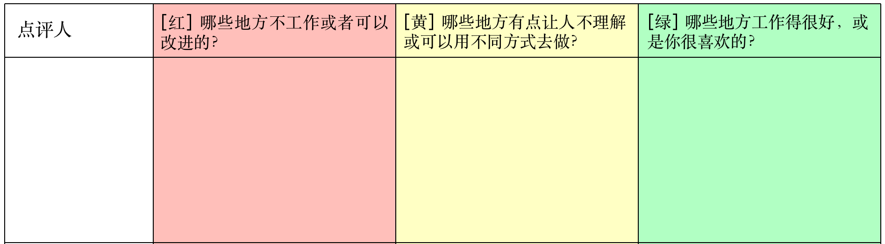
音乐视频
点评小组
Notes:
准备点评小组的表格，分发给学生

Slide 12
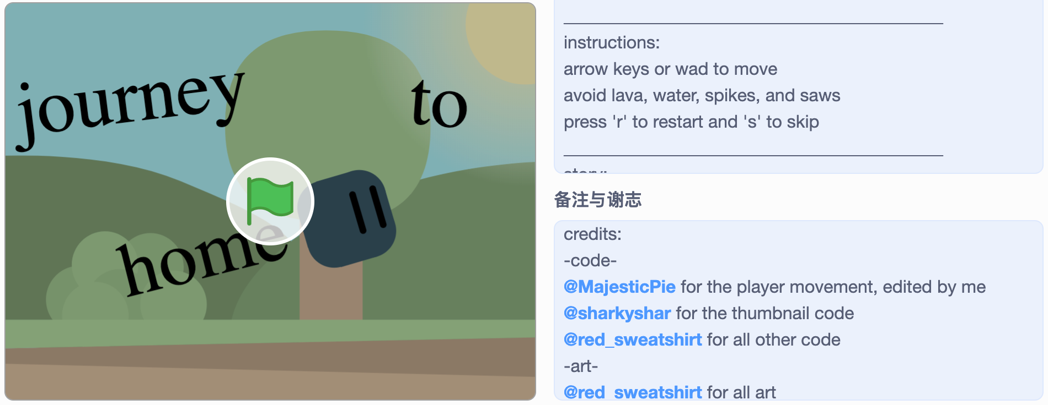
感谢原作者
如果你的作品中利用了其他人的工作成果（如素材、改编），请务必在作品的「备注与谢志」栏中写明，并填写原作品的链接。

Slide 13
音乐视频反思
在讲义里面完成以下内容：
1. 你攻克的一个难题是什么？你是如何解决的？
2. 你还有什么不太明白的？
3. 对你从他人处借用的想法、音乐或程序，你是如何给予对方认可的呢？

Slide 14
我们今天学到了什么？

Slide 15
你有什么问题或者想给大家分享的想法吗？

Slide 16
课后拓展
请创建自己的动画，并分享到“动起来了”工作室，创建动画的步骤如下：
创建一个角色
给角色增加不同的造型（可以自己绘制角色）
添加能够让不同造型切换的积木

